Slide 1
Idées de décoration
Photos prises lors de la rencontre nationale d’octobre 2023

Slide 2
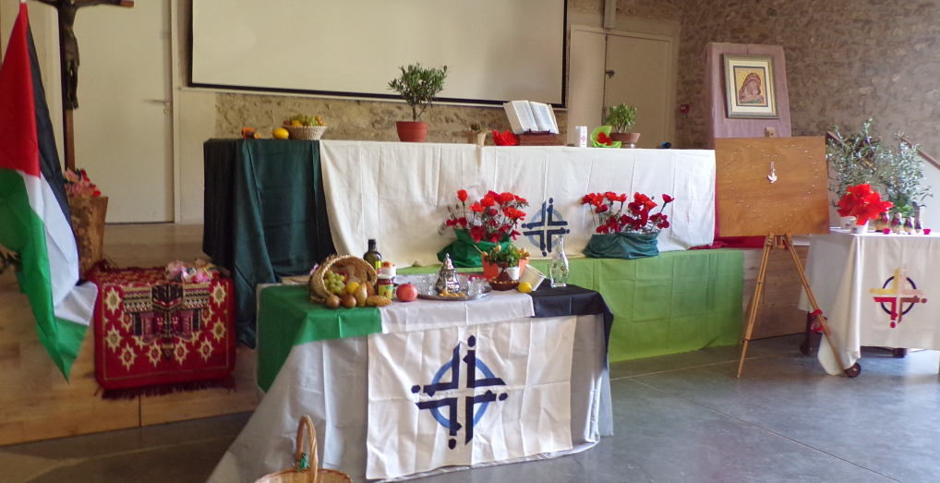

Slide 3
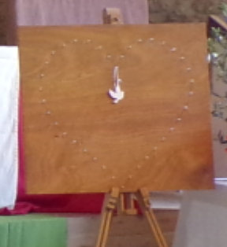
Pour faire un cœur tressé, délimiter le cœur de la taille souhaitée sur un support rigide et
marquer le pourtour avec des épingles à grosses têtes ou des clous
pour tendre la chainette faite par l’assemblée et remplir le cœur.

Slide 4
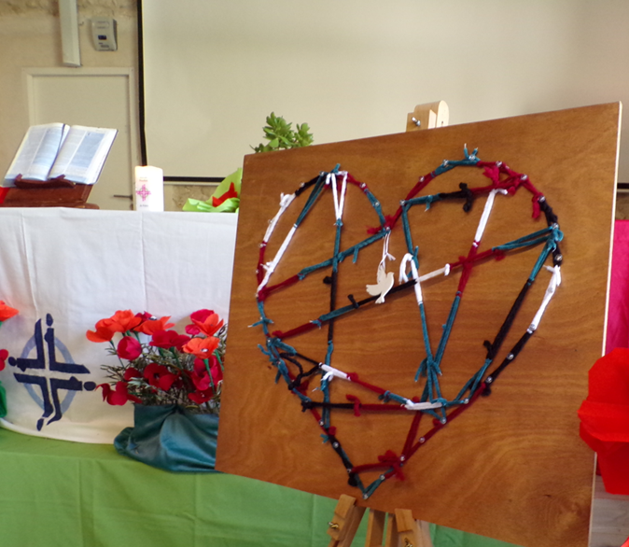
Vous pouvez comme sur la photo rajouter une colombe au centre

Slide 5
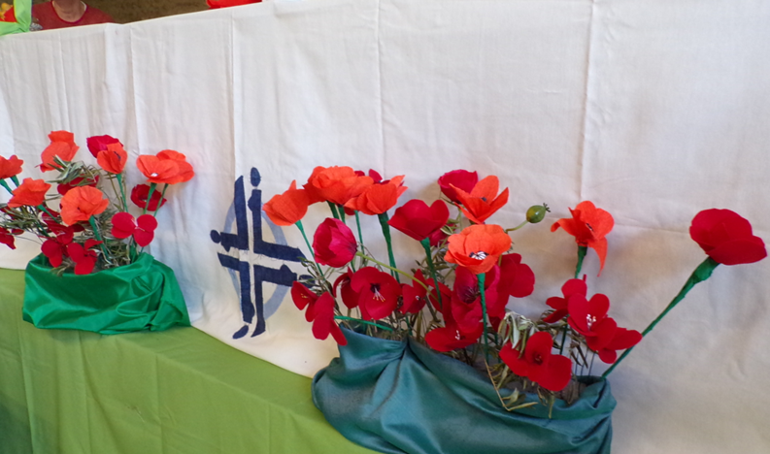

Slide 6
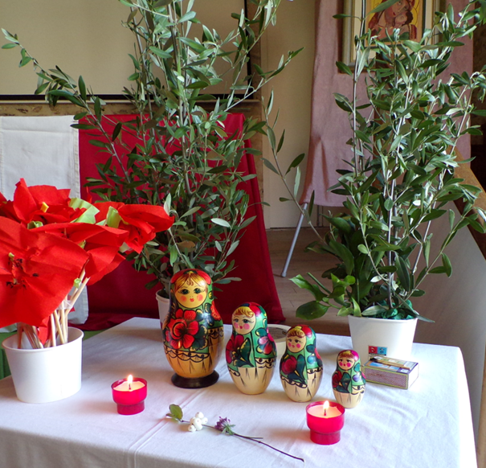

Slide 7
Des éléments de décoration; olives et huile d’olive, dates, grenades, agrumes
Service à thé, menthe fraiche …

